Slide 1

MÒDUL 02
SISTEMES OPERATIUS MONOLLOC
SMX - Sistemes microinformàtics i xarxes

Slide 2
INTRODUCCIÓ ALS SISTEMES OPERATIUS.

Slide 3
1.1 EL SISTEMA INFORMÀTIC: COMPONENTS FÍSICS I LÒGICS. EL PROGRAMARI BASE.

Slide 4
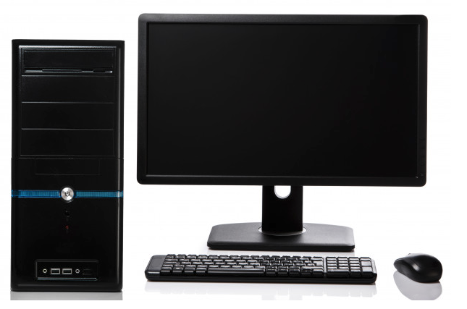
1.1 EL SISTEMA INFORMÀTIC: COMPONENTS FÍSICS I LÒGICS. EL PROGRAMARI BASE.
Les computadores són aparells electrònics capaços d'interpretar i executar instruccions programades i emmagatzemades en la seva memòria que consisteixen bàsicament en operacions aritmèticològiques i d'entrada/sortida.
Es reben les dades d’entrada, es processen i emmagatzemen, i finalment es produeixen les dades de sortida (resultats).

Slide 5
1.1.1 EL SISTEMA INFORMÀTIC: PROGRAMARI I MAQUINARI
Maquinari. El maquinari és el conjunt de dispositius electrònics que proporcionen la funció d’emmagatzemar i processar la informació. Per exemple, en aquesta categoria, trobem els equips informàtics, els perifèrics i el cablejat.
Programari. El programari és el conjunt de programes i aplicacions que fan servir els sistemes informàtics per realitzar les tasques requerides pels usuaris, com per exemple el sistema operatiu.
Personal. Són les persones relacionades amb el sistema informàtic, incloent-hi tant als usuaris que l’utilitzen com al personal tècnic que crea i manté el sistema informàtic.

Slide 6
1.1.2 COMPONENTS SOFTWARE. SISTEMA OPERATIU I APLICACIONS
El programari es compon de dues parts fonamentals:
Programari bàsic o de sistema.
Controladors o drivers
Microprogramari o firmware
Sistema operatiu
Programari d’aplicacions

Slide 7
1.1.2 COMPONENTS SOFTWARE. SISTEMA OPERATIU I APLICACIONS
PROGRAMARI BÀSIC
El controlador de dispositiu o driver, en anglès, és el programari que permet la comunicació entre els dispositius d’entrada/sortida del sistema informàtic i la resta de programari.
El microprogramari, com la BIOS o UEFI, és un tipus de programari base que s’executa abans que la resta de programari del sistema informàtic. Una de les seves funcions més important és iniciar el maquinari durant el procés d’arrancada del sistema informàtic i gestionar les funcions de control d’energia i temperatura. És possible modificar els paràmetres de la configuració d’aquest microprogramari prement una tecla en concret quan iniciem el sistema informàtic.

Slide 8
1.1.2 COMPONENTS SOFTWARE. SISTEMA OPERATIU I APLICACIONS
El sistema operatiu és un tipus de programari base que permet interactuar a l’usuari i les aplicacions amb el maquinari del sistema informàtic. És el programari més important d’un sistema informàtic, ja que a més de permetre la comunicació entre l’usuari i el maquinari, permet gestionar tots els recursos del sistema, com els processos o arxius i directoris.

Slide 9
1.1.2 COMPONENTS SOFTWARE. SISTEMA OPERATIU I APLICACIONS
PROGRAMARI D'APLICACIONS.
El programari d’aplicacions és la part del programari que permet als usuaris fer una o diverses tasques més específiques, com el tractament de textos, gestió de bases de dades i similars.. L'integren els programes i les dades.
Exemple: editor de text, editor de gràfics, realitzar càlculs numèrics ...

Slide 10
1.1.3 COMPONENTS FÍSICS: EL MAQUINARI
La placa base. És la placa principal del sistema informàtic on trobem diferents circuits impresos on es connecten la resta d’elements de maquinari.
El microprocessador. És l’encarregat d’executar els programes informàtics. Executa les instruccions fent operacions aritmètiques i lògiques simples.
La memòria principal. És la memòria del sistema informàtic on s’emmagatzemen temporalment les dades i els programes que està executant el microprocessador.

Slide 11
1.1.3 COMPONENTS FÍSICS: EL MAQUINARI
El sistema de refrigeració. Són els elements que s’encarreguen de refredar el microprocessador durant el funcionament del sistema informàtic.
La font d’alimentació. És l’element del maquinari que s’utilitza per transformar l’energia obtinguda a la presa de corrent perquè pugui ser utilitzada per la resta d’elements del sistema informàtic.
Els dispositius d’emmagatzematge, com discos durs interns o lectors de CD i DVD. Aquests elements permeten guardar les dades i els programes al sistema informàtic de forma permanent.
Les targetes d’expansió d’àudio, vídeo o xarxa. Aquests elements permeten ampliar les funcions que pot dur a terme el sistema informàtic

Slide 12
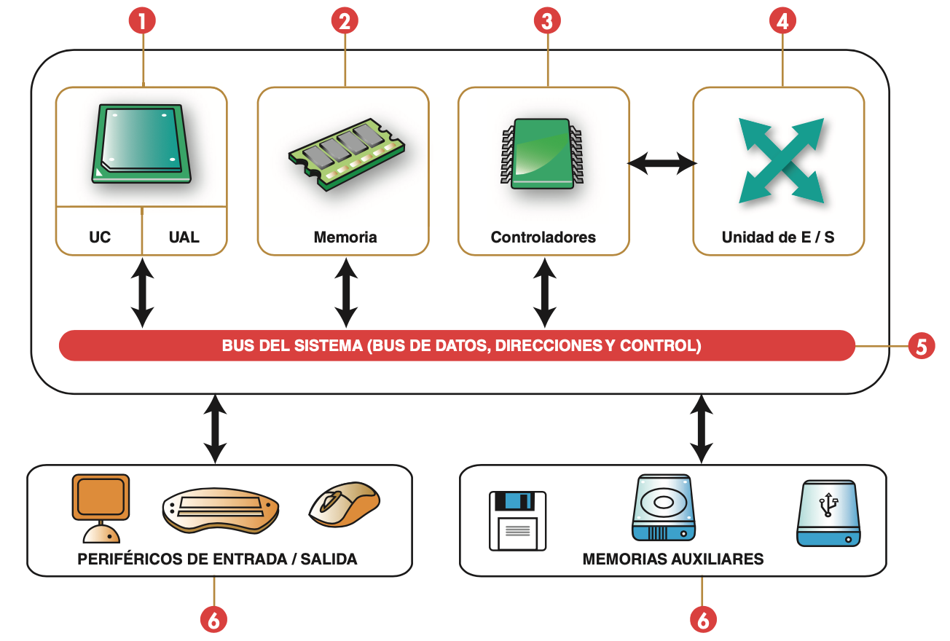
1.1.3 COMPONENTS FÍSICS: EL MAQUINARI
Unitat central de procés (CPU)
Unitat aritmètic-lògica (ALU)
Unitat de control (CU)
Memòria central (MC) o RAM
Controladors
Unitat d'entrada i sortida (E / S)
Busos
Perifèrics d'entrada i sortida

Slide 13
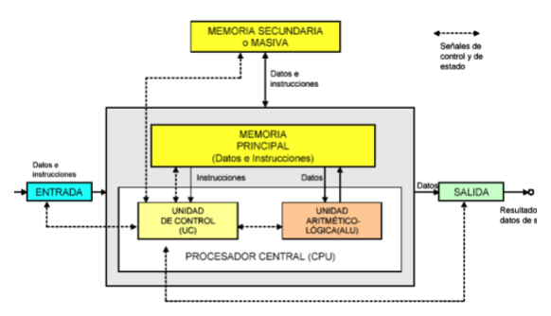
1.1.3.1 UNITAT CENTRAL DE PROCÉS (CPU)
EL CPU o processador, és l'element encarregat del control i execució de les operacions que s'efectuen dins de l'ordinador amb la finalitat de realitzar un tractament automàtic de la informació. És la part fonamental de l'ordinador, s'encarrega de controlar totes les tasques i processos que es realitzen, està format per:
Unitat de control (CU)
Unitat aritmètic-lògica (ALU)

Slide 14
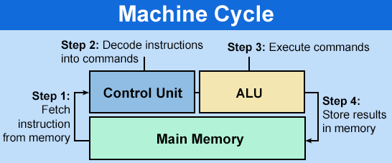
1.1.3.1 UNITAT CENTRAL DE PROCÉS (CPU)
UNITAT DE CONTROL (CU)
La tasca principal de la Unitat de Control és rebre la informació per interpretar-la i processar-la mitjançant les ordres que envia als components de l’ordinador.
S'encarrega de portar de la RAM les instruccions necessàries per a l'execució dels programes i el processament de dades.

Slide 15
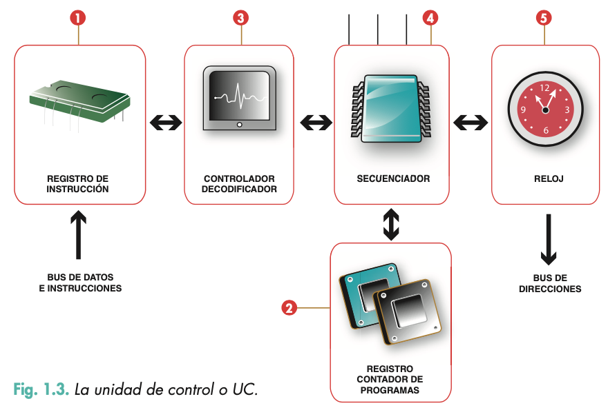
1.1.3.1 UNITAT CENTRAL DE PROCÉS (CPU)
UNITAT DE CONTROL (UC)
Disposa de petits espais d’emmagatzemament anomenats registres. I també té aquests altres components:
Registre d’instrucció: és l'encarregat d'emmagatzemar la instrucció que s'està executant
Registre comptador de programes: conté l'adreça de memòria de la següent instrucció a executar
Controlador descodificador: s'encarrega d'interpretar la instrucció per a poder processar-la.
Seqüenciador: genera les microordres necessàries per executar l’instrucció.
Rellotge: proporciona una successió d'impulsos elèctrics a intervals constants.

Slide 16
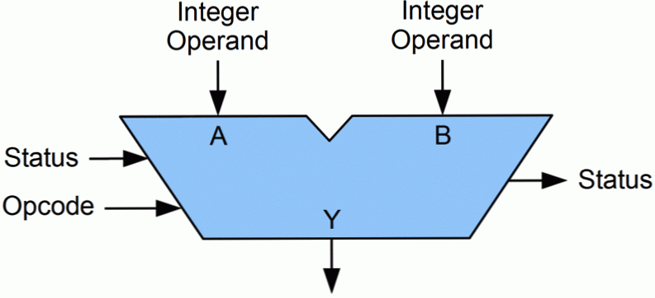
1.1.3.1 UNITAT CENTRAL DE PROCÉS (CPU)
UNITAT ARITMÈTIC-LÒGICA (ALU)
És la part de la CPU encarregada de realitzar operacions aritmètiques i lògiques. Les operacions aritmètiques poden ser suma, resta, multiplicació, divisió, potenciació, etc. i les lògiques són de comparació, <, >, =, AND, OR, NOT …

Slide 17
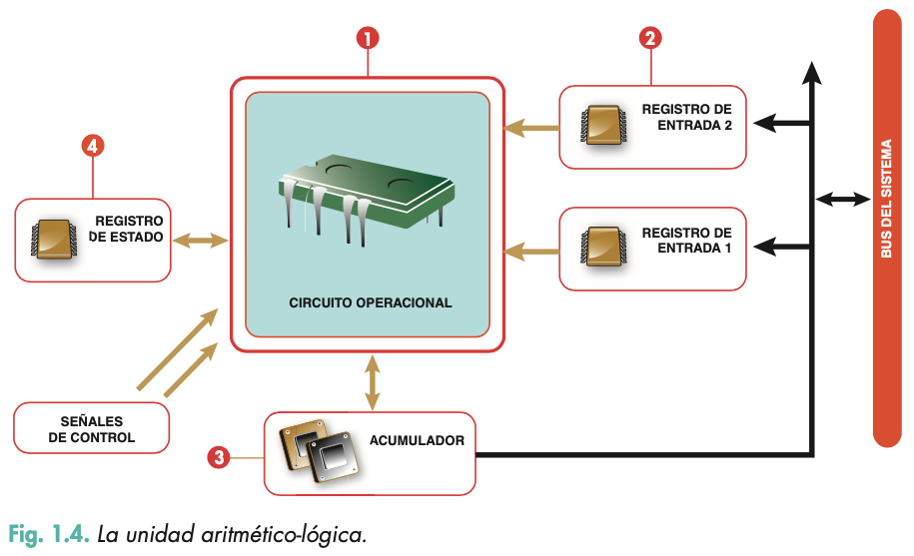
1.1.3.1 UNITAT CENTRAL DE PROCÉS (CPU)
UNITAT ARITMÈTIC-LÒGICA (ALU)
Els elements que la composen són:
Operacional o circuit operacional: realitza les operacions amb les dades dels registres d’entrada
Registres d’entrada: contenen els operands de l’operació
Acumulador: emmagatzema els resultats de les operacions
Registre d’estat: registra les condicions de l'operació anterior

Slide 18
1.1.3.2 LA MEMÒRIA. FUNCIONS, TIPUS I CARACTERÍSTIQUES
MEMÒRIES D'EMMAGATZEMATGE EXTERN
Els suports d’emmagatzematge s’anomenen així perquè són capaços d’emmagatzemar informació. Alguns exemples d’emmagatzematge extern són: el disc dur, pendrives, etc. Aquestes memòries són més lentes que la memòria principal (RAM), no són volàtils, la informació es guarda fins i tot en desconnectar el subministrament d’energia.

Slide 19
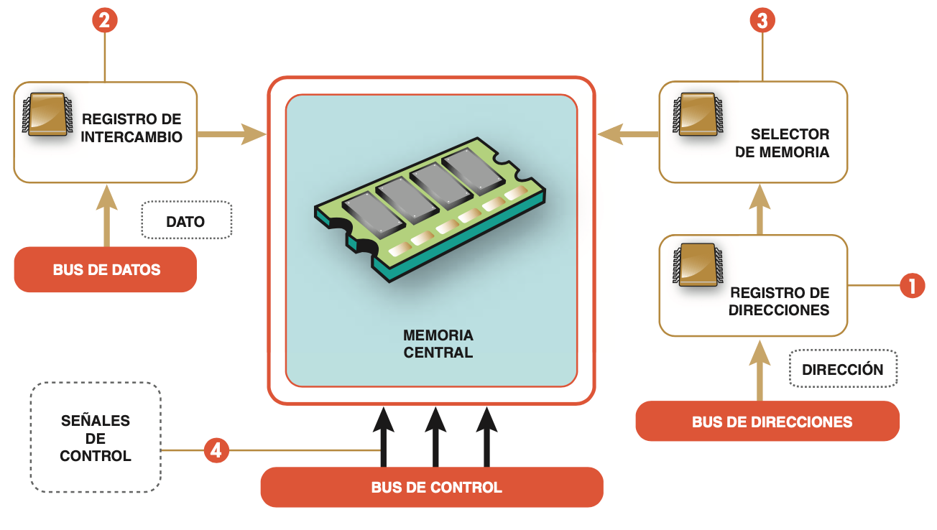
1.1.3.2 LA MEMÒRIA. FUNCIONS, TIPUS I CARACTERÍSTIQUES
MEMÒRIA INTERNA
RAM (Random Access Memory)
Permet emmagatzemar i modificar informació i és el que es coneix com memòria principal, memòria central o memòria d'accés directe. És un component necessari perquè es pugui processar la informació.
Memòria cau (Caché)
A més de la memòria central, actualment els ordinadors incorporen un altre tipus de memòria per agilitzar els càlculs que fan els programes emmagatzemant la informació que s'utilitza amb més freqüència, solen ser memòries intermèdies entre la RAM i el processador.

Slide 20
1.1.3.2 LA MEMÒRIA. FUNCIONS, TIPUS I CARACTERÍSTIQUES
MEMÒRIA INTERNA
ROM (Read Only Memory)
És una memòria de només lectura, serveix bàsicament per poder inicialitzar el sistema informàtic. Aquesta memòria de només lectura conté programes especials que serveixen per carregar i inicialitzar l'arrencada de l'ordinador, en ella es troba emmagatzemada tota la informació referent als components maquinari de què consta el nostre equip.

Slide 21
1.1.3.2 LA MEMÒRIA. FUNCIONS, TIPUS I CARACTERÍSTIQUES
MEMÒRIA INTERNA
Tipus de ROM:
PROM (Programmable Read Only Memory), que són programables una sola vegada i després d'haver estat muntades a la placa
EPROM (Erasable Programmable Read Only Memory), són les que s'utilitzen en l'actualitat i permeten canviar la configuració assignada.
Totes aquestes memòries són no volàtils, conserven la informació encara que no tinguin suministrament d’energia.
La BIOS (Basic Input Output System) o UEFI (Unified Extensible Firmware Interface) és un dels microprogramaris o firmware més coneguts que acostuma a estar emmagatzemats en xips de memòria de tipus ROM, EPROM o EEPROM

Slide 22
1.1.3.3 UNITAT D’ENTRADA/SORTIDA I BUS
La unitat d'entrada i sortida són els circuits integrats que serveixen per comunicar el processador i la resta de components interns de l'ordinador amb els perifèrics d'entrada i sortida i les memòries d'emmagatzematge extern.
El bus és el dispositiu principal de comunicació (components, CPU i memòria). Segons el seu ús n’hi ha de tres tipus:
Bus de dades: Transmet informació entre la CPU i els perifèrics
Bus d’adreces: Identifica el dispositiu on van les dades del bus de dades.
Bus de control o de sistema: Controla l’accés al bus de dades i d’adreces. Les senyals de control transmeten ordres i informació de temporització evitant col·lisions d’informació en el sistema.

Slide 23
1.1.3.3 UNITAT D’ENTRADA/SORTIDA I BUS
CONTROLADORS DMA (DIRECT MEMORY ACCESS)
Permet a cert tipus de components d'un ordinador accedir a la memòria de sistema per llegir o escriure sense haver d’emprar la unitat central de processament (CPU). DMA és una característica essencial en tots els ordinadors moderns, ja que permet als dispositius de diferents velocitats comunicar-se sense sotmetre a la CPU a una càrrega massiva d’interrupcions. Augmenta el rendiment d'aplicacions que requereixin molts recursos.

Slide 24
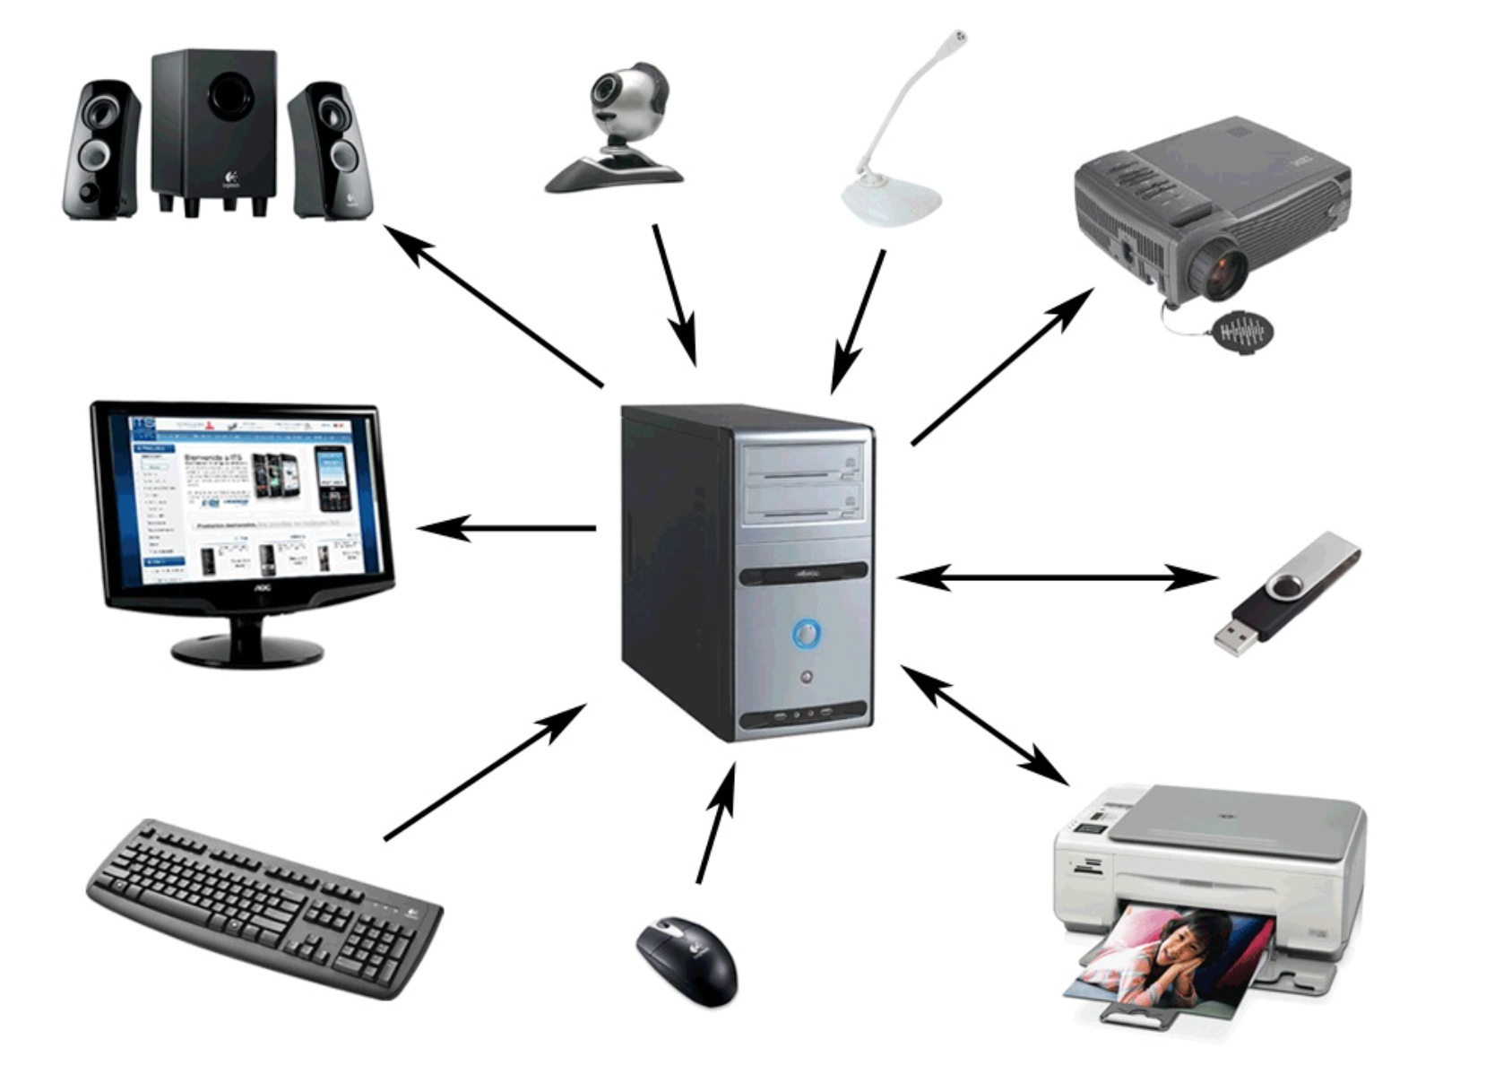
1.1.3.4 PERIFÈRICS
Es considera perifèric a el conjunt de dispositius que permeten realitzar operacions d'entrada/sortida (E/S).
Els perifèrics es classifiquen en:
Entrada
Sortida
Entrada / Sortida
Emmagatzematge
Comunicació
Per a què el sistema operatiu pugui reconèixer els perifèrics cal instal·lar els drivers o controladors.

Slide 25
1.1.3.4 PERIFÈRICS
Perifèric d’entrada: Són els que permeten introduir dades externes a l'ordinador per a la posterior tractament per part de la CPU. Aquestes dades poden provenir de diferents fonts, sent la principal l'ésser humà.
Perifèric de sortida: Són els que reben la informació processada per la CPU i la reprodueixen, de manera que sigui perceptible per l’usuari.
Perifèric d'E/S: Els perifèrics d'entrada/sortida són els que utilitza l'ordinador per enviar i per rebre informació.

Slide 26
1.1.3.4 PERIFÈRICS
Perifèric d’emmagatzematge: S'encarreguen de guardar les dades de què fa ús la CPU, perquè aquesta pugui fer ús d'ells una vegada que han estat eliminats de la memòria principal.
Perifèrics de comunicació: La seva funció és permetre la interacció entre dos o més ordinadors, o entre un ordinador i un altre perifèric extern.

Slide 27
1.2 CODIFICACIÓ DE LA INFORMACIÓ EN DIFERENTS SISTEMES DE REPRESENTACIÓ.
1.2.1 Tipus de dades
1.2.2 Sistemes de codificació

Slide 28
1.2.1 TIPUS DE DADES
Una primera classificació segons el seu procés:
- Dades d'entrada, les que es subministren a l'ordinador des dels perifèrics d'entrada o des dels diferents dispositius d'emmagatzematge
- Dades intermèdies, són les que s'obtenen del tractament automàtic de la informació, els processos
- Dades de sortida, també anomenats resultats

Slide 29
1.2.1 TIPUS DE DADES
Una altra classificació serà segons variïn o no durant el procés:
- Dades fixes, són els que romanen constants durant el procés que se’ls apliqui, reben el nom de constants.
- Dades variables, són aquelles que sí es modifiquen al llarg del procés segons succeeixin determinades condicions.
I la manera de ser utilitzats per l'ordinador:
- Dades numèriques: són els dígits del 0 a el 9
- Dades alfabètics: són lletres majúscules i minúscules
- Dades alfanumèriques: són una combinació dels anteriors més una sèrie de caràcters especials

Slide 30
1.2.2 SISTEMES DE CODIFICACIÓ
Un sistema de numeració és el conjunt dels símbols i les normes que s’utilitzen per a la representació de quantitats o dades numèriques. En tot sistema de numeració hi ha una base del sistema que indica el nombre de símbols que podem utilitzar. La notació és: (base
• Decimal (base 10) – 0,1,2,3,4,5,6,7,8,9
• Binari (base 2) – 0,1
• Octal (base 8) – 0,1,2,3,4,5,6,7
• Hexadecimal (base 16) – 0,1,2,3,4,5,6,7,8,9,A,B,C,D,E,F

Slide 31
1.2.2 SISTEMES DE CODIFICACIÓ
Sistema binari: Sistema de representació que utilitza només dos estats: el zero (0) i l’u (1).
bit: El bit és la unitat base de mesura de la informació, que indica la quantitat mínima que forma la informació. Es representa mitjançant dos símbols, 0 i 1, anomenats bits. byte: El byte és una agrupació de 8 bits i que pot representar 2⁸ combinacions que són: 256

Slide 32
1.2.2 SISTEMES DE CODIFICACIÓ
INFORMACIÓ – CANVI DE BASE N A BASE 10
El teorema fonamental de la numeració (TFN) diu que el valor decimal d’una quantitat expressada en altres sistemes de numeració s’expressa segons el polinomi següent:
... + xb4 + xb3 + xb2 + xb1 + xb0 + ...
en què el símbol b representa la base i x són els dígits del nombre.
Exemple:
1011₍₂ = 1· 2³ + 0 · 2² + 1 · 2¹ + 1 · 2⁰ = 8 + 0 + 2 + 1 = 11₍₁₀
1B3₍₁₆ = 1 · 16² + 11 · 16¹ + 3 · 16⁰ = 256 + 176 + 3 = 435₍₁₀

Slide 33
1.2.2 SISTEMES DE CODIFICACIÓ
INFORMACIÓ – CANVI DE BASE 10 A BASE N
El mètode de divisions successives per la base és el més utilitzat. Es tracta d’anar dividint el nombre i els quocients successius entre la base fins que trobem un quocient més petit que el divisor (base). La unió de tots els residus obtinguts escrits en ordre invers i de l’últim quocient ens donarà el resultat buscat.
Exemple: Passem 75₍₁₀ a Base binària
1. 75/2 = 37 i residu 1
2. 37/2 = 18 i residu 1
3. 18/2 = 9 i residu 0
4. 9/2 = 4 i residu 1
5. 4/2 = 2 i residu 0
6. 2/2 = 1 i residu 0
75₍₁₀ = 1001011₍₂

Slide 34
1.2.2 SISTEMES DE CODIFICACIÓ
INFORMACIÓ – CANVI DE BASE 10 A BASE N
Exemple: Passem 2.145₍₁₀ a Base octal
1. 2145/8 = 268 i residu 1
2. 268/8 = 33 i residu 4
3. 33/8 = 4 i residu 1
Exemple: Passem 14.877₍₁₀ a Base hexadecimal
1. 14877/16 = 929 i residu 13
2. 929/16 = 58 i residu 1
3. 58/16 = 3 i residu 10
2.145₍₁₀ = 4141₍₈
14.877₍₁₀ = 3A1D₍₈

Slide 35
1.2.2 SISTEMES DE CODIFICACIÓ
La forma més utilitzada per canviar de una base qualsevol (M) a una altra base qualsevol (N) és passar per la base decimal, és a dir:
Passar de Base M a Base 10 (utilitzant la teoria fonamental de la numeració)
Passar de Base 10 a Base N (utilitzant el mètode de divisions successives)
BASE N
BASE 10
BASE M

Slide 36
1.2.2 SISTEMES DE CODIFICACIÓ
Decimal | Binari | Octal | Hexadecimal
0 | 0000 | 0 | 0
1 | 0001 | 1 | 1
2 | 0010 | 2 | 2
3 | 0011 | 3 | 3
4 | 0100 | 4 | 4
5 | 0101 | 5 | 5
6 | 0110 | 6 | 6
7 | 0111 | 7 | 7
8 | 1000 | 10 | 8
9 | 1001 | 11 | 9
10 | 1010 | 12 | A
11 | 1011 | 13 | B
12 | 1100 | 14 | C
13 | 1101 | 15 | D
14 | 1110 | 16 | E
15 | 1111 | 17 | F
INFORMACIÓ – CANVI DIRECTE - AGRUPACIÓ DE BITS
Binari a Octal: Agrupem els dígits de 3 en 3 i apliquem la conversió de la taula.
Exemple: 001011101₍₂ —> 135₍₈ Binari a Hexadecimal: Agrupem els dígits de 4 en 4 i apliquem la conversió de la taula.
Exemple: 0 0101 1101₍₂ —> 5D₍₁₆
1 3 5
0 5 D

Slide 37
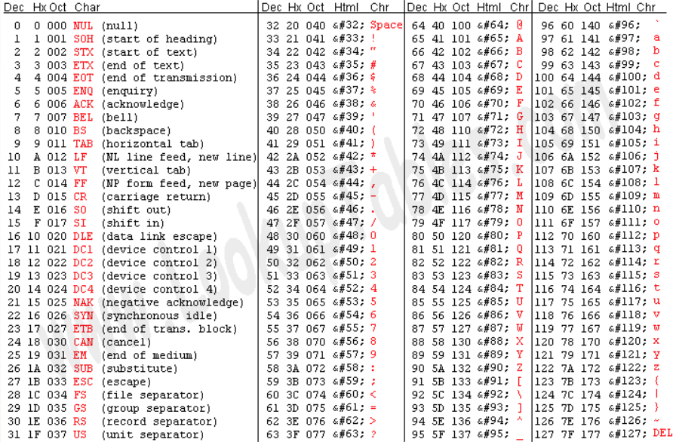
1.2.2 SISTEMES DE CODIFICACIÓ
SISTEMES DE CODIFICACIÓ ALFANUMÈRICA
Els sistemes de codificació alfanumèrica serveixen per representar una quantitat determinada de símbols en binari. A cada símbol li correspondrà una combinació de nombre de bits.

Slide 38
1.2.2 SISTEMES DE CODIFICACIÓ
SISTEMES DE CODIFICACIÓ ALFANUMÈRICA
Codi ASCII. aquest sistema utilitza una combinació de 7 o 8 bits, depenent del fabricant, per representar cada símbol. Amb aquest codi es pot representar dígits del 0 a el 9, lletres majúscules de la A a la Z, lletres minúscules, caràcters especials i alguns altres denominats de control.
El codi ASCII té una taula específica per a cada país ja que els diferents símbols de tots els països no cabrien en una taula.
Codi EBCDIC. També és un codi de 8 bits i s’aplica principalment en grans ordinadors.

Slide 39
1.2.2 SISTEMES DE CODIFICACIÓ
SISTEMES DE CODIFICACIÓ ALFANUMÈRICA
Codi Unicode. És un codi internacional utilitzat avui en dia en la majoria dels sistemes operatius. Permet que un programa o pàgina web especifica s'orienti a múltiples plataformes, idiomes o països sense necessitat de redisseny.
UNICODE proporciona un nombre únic per a cada caràcter, independentment de la plataforma (maquinari), el programa o l’idioma.
Els punts de codi d'Unicode s'identifiquen per un nombre enter. Segons la seva arquitectura, un ordinador utilitzarà unitats de 8, 16 o 32 bits per representar aquests enters. S'identifiquen com UTF-8, UTF-16 i UTF-32. UTF és l’acrònim de Unicode Transformation Format.

Slide 40
1.2.2 SISTEMES DE CODIFICACIÓ
CANVI D’UNITATS
La unitat mínima de la informació és el bit, que només pot ser un 0 o un 1.
Per passar d'una unitat a una altra es fa multiplicant o dividint per 1024 si es baixa o es puja en la escala.
Això es justifica perquè 1024 és una potència de 2 (concretament 2¹⁰ ).
Com que l'ordinador sempre treballa amb binari és aquesta la seva justificació.
Per tant, l'escala és la següent:
8 Bits = 1 Byte
1024 Bytes = 1 KiloByte = 2¹⁰ Bytes
1024 KB = 1 MegaByte = 2²⁰ Bytes
1024 MB = 1 GigaByte = 2³⁰ Bytes
1024 GB = 1 TeraByte = 2⁴⁰ Bytes
1024 TB = 1 PetaByte = 2⁵⁰ Bytes
1024 PB = 1 ExaByte = 2⁶⁰ Bytes
1024 EB = 1 ZettaByte = 2⁷⁰ Bytes

Slide 41
1.2.2 SISTEMES DE CODIFICACIÓ
CANVI D’UNITATS
Disposem d’un disc dur amb una capacitat de 250 GB. A quants bytes i bits equival?
250GB x 1024MB x 1024KB x 1024 bytes = 268.435.456.000 bytes
268.435.456.000 bytes x 8 bits = 2.147.483.648.000 bits
1GB
1MB
1KB
1 byte

Slide 42
1.3 EL SISTEMA OPERATIU. ELEMENTS I ESTRUCTURA
1.3.1 Elements del sistema operatiu.
1.3.2 Estructures

Slide 43
1.3.1 ELEMENTS DEL SISTEMA OPERATIU
El sistema operatiu és el software bàsic de l'ordinador. Gestiona tots els recursos hardware del sistema i proporciona la base per a la creació i execució del software d’aplicació.
El SO és qui realitza tot el treball dins de l'equip, fa transparent a l'usuari el hardware de l'ordinador. Permet a l'usuari una comunicació directa, sense preocupar-se de la gestió de cap recurs.
Podem definir els sistemes operatius tenint en compte les seves dues funcions bàsiques. En primer lloc, els sistemes operatius proporcionen als usuaris i a les aplicacions una interfície d’accés als recursos de maquinari i, en segon lloc, gestionen aquests recursos.

Slide 44
1.3.1 ELEMENTS DEL SISTEMA OPERATIU
Els sistemes operatius són formats, bàsicament, pels següents elements:
processos*
nucli (kernel)
administrador de memòria
sistema d’entrada/sortida
sistema d’arxius
intèrpret d’ordres i interfície gràfica

Slide 45
1.3.1 ELEMENTS DEL SISTEMA OPERATIU
PROCESSOS
Un procés és un programa en execució. Tenen les següents característiques:
1) Per poder començar la seva execució ha de residir completament en memòria i tenir assignats tots els recursos que necessiti.
2) Cada procés està protegit de la resta, cap altre podrà escriure en les seves zones de memòria.
3) Els processos poden ser de l'usuari (mode usuari, amb restriccions d'accés als recursos hardware) o propis del SO (mode kernel o mode protegit, que podran accedir a qualsevol recurs).
4) Els processos es podran comunicar, sincronitzar i col·laborar entre si.

Slide 46
1.3.1 ELEMENTS DEL SISTEMA OPERATIU
PROCESSOS
Per accedir a l'administrador de processos en Windows podem teclejar Ctrl + Shift + Esc.
Un programa no és un procés, si no que es converteix en tal en el moment en que es posa en execució.
L'aplicació Word, per exemple, quan no s'està executant no deixa de ser un arxiu sense més. I quan s’executa, l'arxiu WINWORD.EXE segueix estant emmagatzemat on ho estava originalment. El que passa és que al executar el programa, les instruccions necessàries passen a la memòria principal.

Slide 47
1.3.1 ELEMENTS DEL SISTEMA OPERATIU
EL NUCLI
El nucli és el mòdul més baix de sistema operatiu i descansa directament sobre el maquinari de l'ordinador. Entre les tasques del nucli es troben: manipulació de la memòria, comunicació entre processos, control d’interrupcions, trasllat de control d’un procés a un altre i control de perifèrics.
En general, el nucli s'encarrega de controlar la resta dels mòduls i sincronitzar-ne l'execució. El nucli conté un submòdul anomenat planificador, el qual s'encarrega d'assignar els temps de processador als programes.

Slide 48
1.3.1 ELEMENTS DEL SISTEMA OPERATIU
ADMINISTRADOR DE MEMÒRIA
S'encarrega d'assignar certes posicions de la memòria principal (RAM) als diferents programes o parts dels programes que la necessiten, mentre que la resta de dades i els programes es mantenen en els dispositius d'emmagatzematge massiu.
La gestió de la memòria és important quan treballem en sistemes operatius multi-tasca, ja que treballen simultàniament amb diversos processos a la vegada. El SO disposa d’una cua de processos que sol·liciten entrar en memòria.

Slide 49
1.3.1 ELEMENTS DEL SISTEMA OPERATIU
ADMINISTRADOR D'ENTRADA I SORTIDA
El sistema operatiu ha de permetre coordinar i sincronitzar tots els perifèrics connectats a l'ordinador.
Dins de la placa, qui gestiona la comunicació amb els perifèrics és un component integrat anomenat xipset.
Quan connectem els perifèrics a la placa base i li subministrem corrent, es produeix comunicació. Però perquè la comunicació sigui de veritat i tingui sentit, és necessari que S.O. s'encarregui d'ella, fent servir els drivers o controladors de dispositius.

Slide 50
1.3.1 ELEMENTS DEL SISTEMA OPERATIU
SISTEMA D'ARXIUS
Per utilitzar còmodament un sistema informàtic, el SO ofereix una perspectiva lògica de la informació.
Un arxiu és un conjunt d'informació relacionada i que s'emmagatzema i manipula com un element únic.
Els arxius representen programes i dades. A baix nivell, un arxiu és una seqüència de bits, el significat d'aquest ha estat definit per l'aplicació que el crea. Els arxius s'organitzen en directoris per facilitar el seu ús.

Slide 51
1.3.1 ELEMENTS DEL SISTEMA OPERATIU
SISTEMA D'ARXIUS - Estructura jeràrquica
Arbre de directoris: Els arxius s'organitzen en un esquema jeràrquic de carpetes o directoris.
Directori arrel: És el directori principal en un sistema d'arxius, del qual deriven tots els altres directoris.
Subdirectoris: Els directoris poden contenir altres directoris o arxius, creant una estructura en forma d'arbre.
Rutes d'accés: Cada arxiu o directori es pot localitzar utilitzant una ruta, que és una seqüència de directoris que porten a l'arxiu específic.

Slide 52
1.3.1 ELEMENTS DEL SISTEMA OPERATIU
SISTEMA D'ARXIUS - Elements d’un arxiu
Nom i extensió: L'arxiu té un nom i una extensió (exemple: "document.txt").
Tipus d'arxius: Pot haver-hi arxius binaris, de text, executables, imatges, etc.
Atributs d'un arxiu: Inclouen la mida, data de creació, data de modificació i permisos d'accés (lectura, escriptura i execució).
Permisos d'arxius: Establerts per controlar qui pot accedir i modificar un arxiu.

Slide 53
1.3.1 ELEMENTS DEL SISTEMA OPERATIU
SISTEMA D'ARXIUS - Sistemes d’arxius comuns
FAT32 (File Allocation Table): Utilitzat en dispositius de baixes prestacions com USB i targetes SD.
NTFS (New Technology File System): Utilitzat per defecte en sistemes Windows.
EXT4 (Fourth Extended File System): El sistema d'arxius més comú en Linux.
APFS (Apple File System): Utilitzat en dispositius Apple.

Slide 54
1.3.1 ELEMENTS DEL SISTEMA OPERATIU
 | FAT 32 | NTFS | EXT 4 | APFS
AVANTATGES | Compatibilitat entre diferents sistemes operatius. | Suport per a arxius de gran mida, millor seguretat i gestió d'espai. | Gran eficiència en la gestió d'espai, suport per a arxius de gran mida. | Alta velocitat i seguretat, optimitzat per a discos SSD
INCONVENIENTS | Limitació en la mida dels arxius (4 GB màxim). | Compatibilitat limitada amb altres sistemes operatius sense programari addicional. | Compatibilitat limitada fora de Linux. | Limitat a l'ecosistema Apple.

Slide 55
1.3.1 ELEMENTS DEL SISTEMA OPERATIU
SISTEMA D'ARXIUS - Permisos d’accés
Lectura (r): Permet que l'usuari pugui llegir el contingut de l'arxiu o directori.
Escriptura (w): Permet que l'usuari pugui modificar el contingut de l'arxiu o crear nous arxius dins d'un directori.
Execució (x): Permet que l'usuari pugui executar l'arxiu (si és un programa) o accedir a un directori.

Slide 56
1.3.1 ELEMENTS DEL SISTEMA OPERATIU
SISTEMA D'ARXIUS - Modificació de permisos en sistemes operatius basats en Unix/Linux
Cada arxiu o directori té tres conjunts de permisos: per al propietari, per al grup i per a altres (tothom).
A cada conjunt de permisos, es pot assignar la capacitat de lectura, escriptura i execució.
rwx: El propietari té permisos de lectura, escriptura i execució.
r-x: El grup té permisos de lectura i execució, però no d'escriptura.
r--: Altres només tenen permís de lectura.

Slide 57
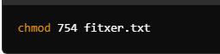
1.3.1 ELEMENTS DEL SISTEMA OPERATIU
SISTEMA D'ARXIUS - Permisos en sistemes operatius basats en Unix/Linux
Unix/Linux: Es pot modificar mitjançant el comandament chmod (per modificar permisos), chown (per canviar el propietari) i chgrp (per canviar el grup).
Exemple: Per donar permisos de lectura, escriptura i execució al propietari, lectura i execució al grup, i només lectura a altres

Slide 58
1.3.1 ELEMENTS DEL SISTEMA OPERATIU
SISTEMA D'ARXIUS - Permisos en sistemes operatius Windows
Windows utilitza una llista de control d'accés (ACL) per gestionar els permisos d'arxius i directoris.
Cada arxiu o directori pot tenir permisos assignats per a diferents usuaris o grups.
Els permisos es poden configurar gràficament a través de la interfície de propietats d'un arxiu o directori, o utilitzant la línia de comandes (icacls).

Slide 59
1.3.1 ELEMENTS DEL SISTEMA OPERATIU
SISTEMA D'ARXIUS - Permisos en sistemes operatius Windows
Permisos comuns:
Lectura: Veure el contingut d'un arxiu o directori.
Escriptura: Modificar o crear arxius.
Modificació: Permet la lectura, escriptura i eliminar arxius.
Control total: Otorga tots els permisos possibles.

Slide 60
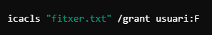
1.3.1 ELEMENTS DEL SISTEMA OPERATIU
SISTEMA D'ARXIUS - Permisos en sistemes operatius Windows
Windows: Els permisos es poden ajustar a través de l'explorador d'arxius o amb el comandament icacls en la línia de comandes:
Això dona "Control total" a l'usuari especificat.

Slide 61
1.3.1 ELEMENTS DEL SISTEMA OPERATIU
SISTEMA D'ARXIUS - Importància dels permisos
Seguretat: Els permisos protegeixen els arxius i directoris contra accions no autoritzades com la modificació o l'eliminació.
Privacitat: Els permisos asseguren que només els usuaris autoritzats puguin accedir a dades sensibles.
Eficàcia en l'administració de sistemes: Una correcta configuració de permisos permet gestionar l'accés als recursos de manera efectiva i segura.

Slide 62
1.3.1 ELEMENTS DEL SISTEMA OPERATIU
SISTEMA D'ARXIUS - Visualització dels atributs
Windows: Utilitzar l'ordre dir en la línia de comandes o accedir a les propietats d'un arxiu/directori fent clic amb el botó dret.
Linux/Mac: Utilitzar l'ordre ls -l per visualitzar els atributs dels arxius i directoris.

Slide 63
1.3.1 ELEMENTS DEL SISTEMA OPERATIU
SISTEMA D'ARXIUS - Modificació dels atributs:
Windows: Mitjançant l'explorador d'arxius o amb l'ordre attrib en la línia de comandes per modificar atributs com ocultar arxius o canviar els permisos.
Linux/Mac: Utilitzar els comandaments chmod (per canviar els permisos), chown (per canviar el propietari), i chgrp (per canviar el grup de l'arxiu o directori).

Slide 64
1.3.1 ELEMENTS DEL SISTEMA OPERATIU
SISTEMA D'ARXIUS - Comparació entre arxius i directoris:
Arxius: Contenen dades que poden ser llegides o modificades, com documents, imatges o programes executables.
Directoris: Contenen altres arxius o subdirectoris. El seu principal atribut és la seva capacitat d'organitzar els arxius dins del sistema.
Els permisos d'accés poden diferir entre arxius i directoris. Per exemple, l'atribut "Execució" per a un directori permet als usuaris accedir als continguts del directori.

Slide 65
1.3.1 ELEMENTS DEL SISTEMA OPERATIU
SISTEMA D'ARXIUS - Funcions del sistema d’arxius
Emmagatzematge d'arxius: El sistema d'arxius organitza l'emmagatzematge físic dels arxius en blocs o clústers, depenent del sistema utilitzat.
Recuperació d'arxius: Quan un usuari sol·licita un arxiu, el sistema operatiu accedeix a la ubicació física de l'arxiu mitjançant el sistema d'arxius.
Gestió d'espai lliure: El sistema d'arxius manté un registre de l'espai lliure disponible en el dispositiu d'emmagatzematge i decideix on es col·loquen els nous arxius.

Slide 66
1.3.1 ELEMENTS DEL SISTEMA OPERATIU
INTÈRPRET D’ORDRES I INTERFÍCIE GRÀFICA
L’intèrpret d’ordres és la interfície principal entre un usuari i el sistema operatiu. Permet donar instruccions al sistema i funciona en mode text. Els sistemes operatius moderns fan servir la interfície gràfica d’usuari que és un programa que s’executa sobre el sistema operatiu i permet donar aquestes instruccions al sistema d’una forma més simple i agradable.

Slide 67
1.4 GESTIÓ DE PROCESSOS. ESTATS DELS PROCESSOS. PRIORITAT I PLANIFICACIÓ.

Slide 68
1.4 GESTIÓ DE PROCESSOS
Un programa és una seqüència d'instruccions o accions definides amb anterioritat, que poden ser executades per un microprocessador.
Un procés és una seqüència d'accions derivades de l'execució d'una sèrie d’instruccions.
La principal diferència entre un programa i un procés és que un programa és un conjunt d’ordres i un procés és un conjunt d’ordres que s’estan executant. Un procés no només està format pel conjunt d’ordres que s’executen, ja que, perquè el processador pugui treballar amb ell, necessita més informació addicional com els valors dels registres d’operació del processador, les dades d’entrada, etc.

Slide 69
1.4 GESTIÓ DE PROCESSOS
L’emmagatzematge d’aquesta informació dependrà del sistema operatiu. El més comú és trobar una estructura anomenada bloc de control del procés (PCB) que emmagatzema, entre d’altres, la següent informació de cada procés:
• Identificador de procés. És un nombre enter que serveix per identificar cada procés.
• Estat del procés. Nou, preparat, bloquejat, etc..
• Llista de recursos assignats. Fitxers, e/s, etc..
• Context del procés. Per cada procés el sistema operatiu emmagatzema valors dels registres de la CPU, adreces de memòria, prioritat, propietari, permisos, etc…

Slide 70
1.4 GESTIO DE PROCESSOS
L'estat d'un procés el podem definir com una descripció de la seva activitat en un moment concret. Qualsevol procés pot passar per dos o més estats.
Els estats dels processos es poden dividir en:
Nou. Aquest estat es dona quan el procés és creat pel sistema operatiu, però encara no es troba preparat per ser executat. Un procés només pot trobar-se en aquest estat una única vegada durant el seu cicle de vida.
Preparat. Quan un procés es troba en aquest estat vol dir que està disponible per la seva execució. Es pot arribar a aquest estat després de l’estat Nou o quan es torna a executar després d’un estat Bloquejat o Execució.

Slide 71
1.4 GESTIO DE PROCESSOS
Execució. Un procés es troba en aquest estat quan el processador està executant les seves instruccions. La majoria dels sistemes operatius actuals són multiprogramats de forma que cada procés disposa d’una quantitat de temps per executar-se. Quan el temps acaba, però el procés no ha acabat la seva execució, el sistema operatiu guarda la informació necessària i li assigna l’estat Preparat.
Bloquejat. Quan al sistema operatiu es dona un esdeveniment que requereix el processador, el procés que es trobava en execució passa a l’estat Bloquejat mentre espera que acabi l’esdeveniment.
Finalitzat. Aquest estat es dóna quan el procés ha acabat la seva execució i els recursos que necessitava són alliberats. En aquest estat acaba el cicle de vida del procés.

Slide 72
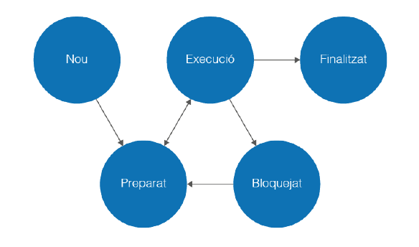
1.4 GESTIÓ DE PROCESSOS. ESTATS DELS PROCESSOS. PRIORITAT I PLANIFICACIÓ.
Un procés al llarg de la seva vida pot canviar diverses vegades d'estat. Aquests canvis d'estat es coneixen amb el nom de transicions d'estats.
L'assignació de la CPU als processos és executada per una entitat del sistema operatiu anomenada distribuïdor (dispatcher).

Slide 73
1.4 GESTIÓ DE PROCESSOS
Les operacions més comunes són les següents:
1. Crear és una tècnica que permet crear processos i en la qual, en alguns casos, cal passar arguments (el nom, la prioritat del procés, l'assignació de recursos, etc.). Un procés pot crear un nou procés; en aquest cas, el procés creador es diu procés pare i el procés creat procés fill i s'obté una estructura jeràrquica de processos. La creació d'un procés pot ser jeràrquica o No jeràrquica.
2. Destruir un procés elimina un procés del sistema operatiu, és a dir, destrueix el seu bloc de control de procés (PCB), retorna els seus recursos al sistema i l'elimina de totes les llistes o taules del sistema. En el cas de processos jeràrquics, pot haver-hi problemes en els processos fills, ja que poden quedar destruïts en funció del tipus de disseny que tingui el sistema operatiu.

Slide 74
1.4 GESTIÓ DE PROCESSOS
3. Canviar la prioritat d'un procés.
4. Adormir o bloquejar l'execució d'un procés. És una tècnica mitjançant la qual un procés passa a l'estat de bloquejat.
5. Despertar un procés és una manera artificial de desbloquejar que s'utilitza per a "despertar processos adormits".
6. Suspendre un procés és una operació d'alta prioritat, deixant d'estar operatiu en el sistema. S’utilitza en moments de mal funcionament del sistema, sobrecàrrega, etc…
7. Continuar un procés és activar un procés suspès.

Slide 75
1.4 GESTIÓ DE PROCESSOS. ESTATS DELS PROCESSOS. PRIORITAT I PLANIFICACIÓ.
FCFS - First come first served
• Es genera una cua de processos ordenats per ordre d’arribada.
• S’atorga la CPU al primer procés de la cua.
• El procés en execució no deixa la CPU fins que acaba.
• Un cop acabat començarà el següent de la cua.
Quan un procés entra en la CPU no surt fins que no acaba.

Slide 76
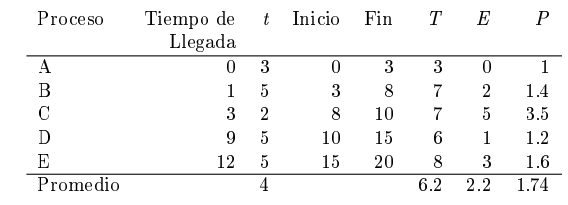
1.4 GESTIÓ DE PROCESSOS. ESTATS DELS PROCESSOS. PRIORITAT I PLANIFICACIÓ.
FCFS - First come first served

Slide 77
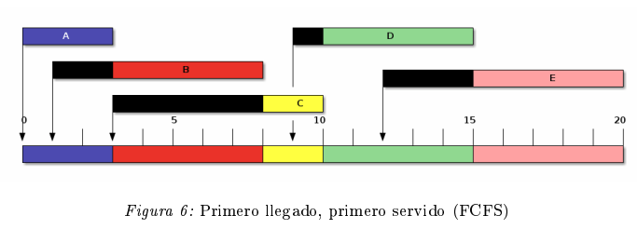
1.4 GESTIÓ DE PROCESSOS. ESTATS DELS PROCESSOS. PRIORITAT I PLANIFICACIÓ.
FCFS - First come first served

Slide 78
1.4 GESTIÓ DE PROCESSOS. ESTATS DELS PROCESSOS. PRIORITAT I PLANIFICACIÓ.
SJF (Shortest Job First) - Primer el més curt
• Assigna la CPU als processos més curts.
• Els processos es posen en cua quan arriben, però s’ordenen per mida.
• Quan acaba el procés en execució actual entra el més curt que hi hagi en espera.
• Quan un procés entra en la CPU no surt fins que acaba.
La cua s’ordena segons la mida del procés. El més curt va primer.

Slide 79
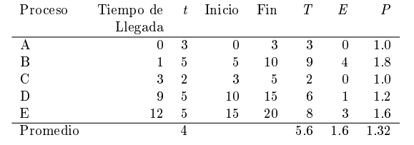
1.4 GESTIÓ DE PROCESSOS. ESTATS DELS PROCESSOS. PRIORITAT I PLANIFICACIÓ.
SJF (Shortest Job First) o SPN (Shortest Process Next) - Primer el més curt

Slide 80
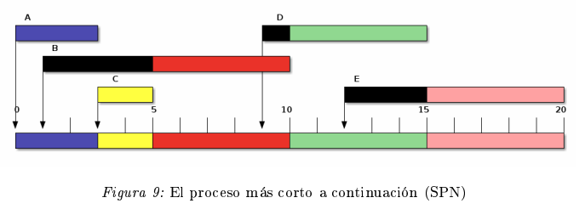
1.4 GESTIÓ DE PROCESSOS. ESTATS DELS PROCESSOS. PRIORITAT I PLANIFICACIÓ.
SJF (Shortest Job First) o SPN (Shortest Process Next) - Primer el més curt

Slide 81
1.4 GESTIÓ DE PROCESSOS. ESTATS DELS PROCESSOS. PRIORITAT I PLANIFICACIÓ.
SRTN (Shortest Remaining Time Next) - Primer el que li queda menys per acabar
• Assigna la CPU al procés que li quedi menys per acabar.
• Quan arriba un nou procés s’estima el nombre de cicles que li queden a l’actual i als que hi ha pendents.
• S’escollirà al procés que necessiti menys cicles per acabar.
• En cas d’empat entre el procés que surt i el nou que arriba, entrarà al processador el procés que acaba d’arribar.

Slide 82
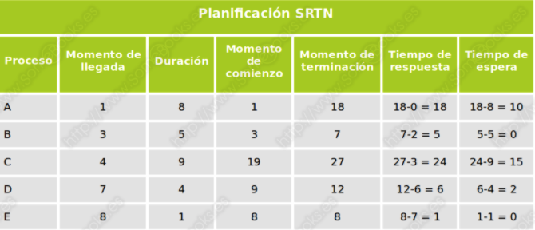
1.4 GESTIÓ DE PROCESSOS. ESTATS DELS PROCESSOS. PRIORITAT I PLANIFICACIÓ.
SRTN (Shortest Remaining Time Next) - Primer el que li queda menys per acabar

Slide 83
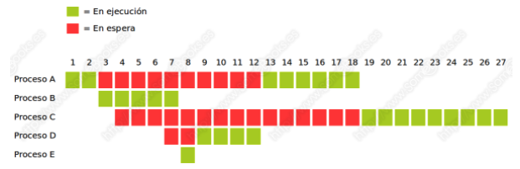
1.4 GESTIÓ DE PROCESSOS. ESTATS DELS PROCESSOS. PRIORITAT I PLANIFICACIÓ.
SRTN (Shortest Remaining Time Next) - Primer el que li queda menys per acabar

Slide 84
1.4 GESTIÓ DE PROCESSOS. ESTATS DELS PROCESSOS. PRIORITAT I PLANIFICACIÓ.
RR (Round Robin)
• Assigna rotativament temps d’execució als diferents processos. L’assignació de temps segueix una seqüència.
• A cada procés se li assigna el mateix temps d’execució anomenat Quantum.
• Els processos nous es posen a la cua.
• Els processos que surten de la CPU però no han acabat van al final de la cua, els últims (si arriba un de nou al mateix moment, el que acaba de sortir del processador va últim)

Slide 85
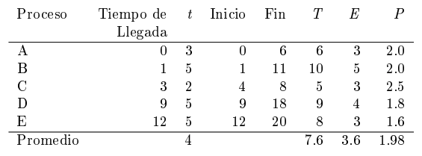
1.4 GESTIÓ DE PROCESSOS. ESTATS DELS PROCESSOS. PRIORITAT I PLANIFICACIÓ.
RR (Round Robin)

Slide 86
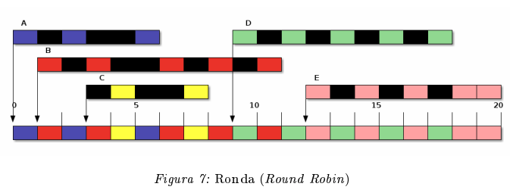
1.4 GESTIÓ DE PROCESSOS. ESTATS DELS PROCESSOS. PRIORITAT I PLANIFICACIÓ.
Q=1
RR (Round Robin)

Slide 87
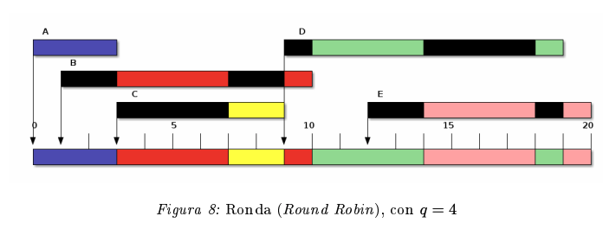
1.4 GESTIÓ DE PROCESSOS. ESTATS DELS PROCESSOS. PRIORITAT I PLANIFICACIÓ.
Q=4
RR (Round Robin)

Slide 88
1.4 GESTIÓ DE PROCESSOS. ESTATS DELS PROCESSOS. PRIORITAT I PLANIFICACIÓ.
Linux
Primer nivell: Utilitza l’algorisme FCFS Segon nivell: S’aplica l’algorisme Round Robin Windows Utilitza un algorisme amb cues múltiples (32 cues) i les cues s’ordenen mitjançant Round Robin

Slide 89
1.5 GESTOR D’ARXIUS
1.8.1 Gestionar l’emmagatzematge
1.8.2 Definir mètodes d’accés

Slide 90
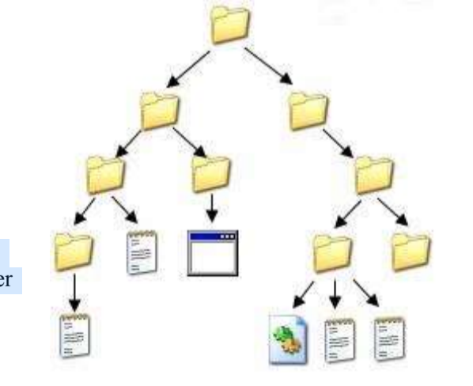
1.5 GESTIÓ D’ARXIUS
Què és un arxiu?
Els arxius són grups d'informacions relacionades sobre les quals podem fer diverses operacions (lectura, escriptura, eliminació, actualització, etc.). Els arxius són emmagatzemats en qualsevol part de l'ordinador i s’identifiquen mitjançant un nom.
Què són els directoris?
És on es guarden un grup d'informació relacionats entre si o "arxius de dades", en aquests directoris es poden trobar altres directoris anomenats com subdirectoris. Aquests serveixen per a la millora organitzada dels arxius. En el fons, són només arxius de text que relacionen el seu contingut i la posició relativa on es troben, no ocupen ni guarden un espai físic determinat.

Slide 91
1.5 GESTIÓ D’ARXIUS
El sistema operatiu serà el responsable de fer aquestes operacions i la seva missió és la següent:
Gestionar l’emmagatzematge
Definir mètodes d’accès

Slide 92
1.5.1 GESTIONAR L’EMMAGATZEMATGE
Decidir com s'assignarà als fitxers l'espai d'emmagatzematge disponible. Quan un usuari vol crear un arxiu, el sistema li assignarà un espai perquè pugui emmagatzemar la informació. Aquest espai l'obtindrà a partir de l'espai lliure disponible.
També s’ha de considerar l'eliminació de l'arxiu, llavors el sistema ha d'incorporar aquest nou espai lliure al total disponible.
Per assignar espai als arxius hi ha tres criteris generals:
Assignació contigua
Assignació encadenada
Assignació indexada (amb índex)

Slide 93
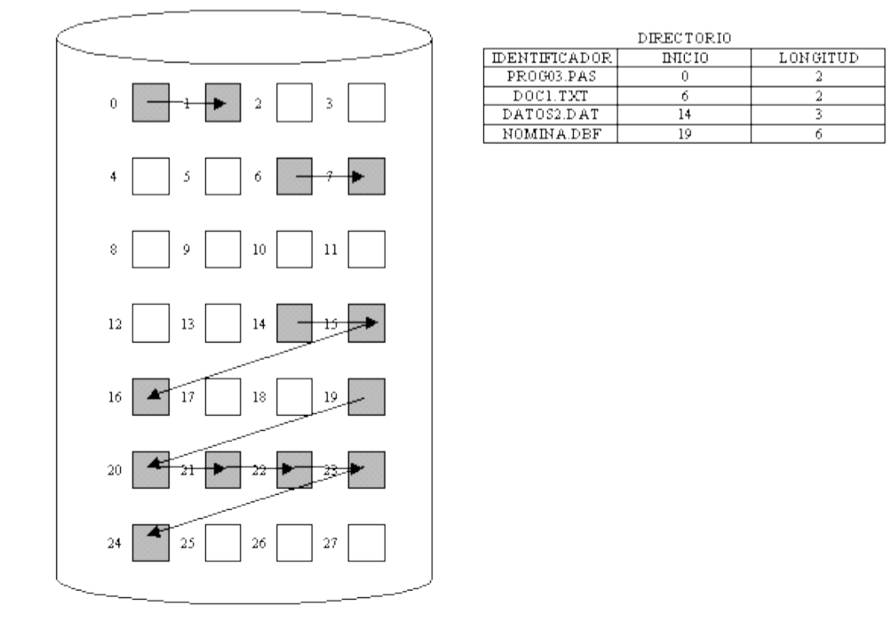
1.5.1. GESTIONAR L’EMMAGATZEMATGE
Assignació contigua. Cada directori conté els noms d'arxius i la direcció del bloc inicial de cada arxiu, així com la mida total dels mateixos. Per exemple, si un arxiu comença en el sector 14 i mesura 3 blocs, quan l'arxiu sigui accedit, el braç es mourà inicialment al bloc 14 i d'aquí fins al 16. Si l’arxiu és esborrat i després creat un altre més petit, quedaran buits inútils entre arxius útils, la qual cosa es diu fragmentació externa.

Slide 94
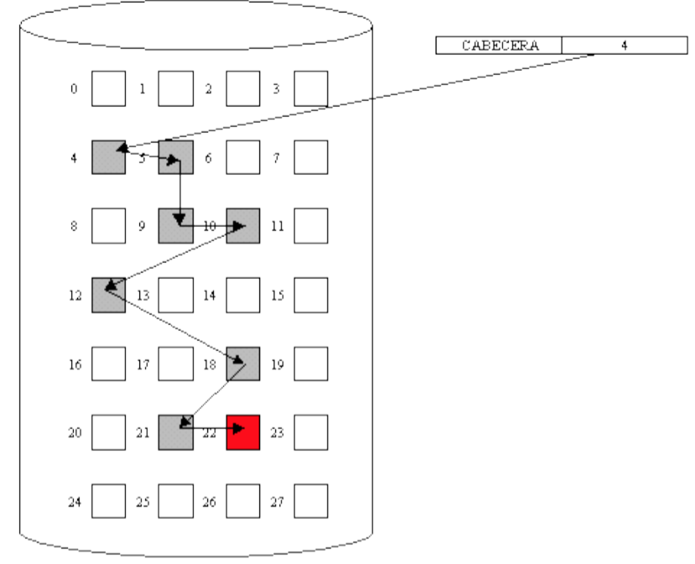
1.5.1. GESTIONAR L’EMMAGATZEMATGE
Assignació encadenada. Amb aquest criteri els directoris contenen els noms d'arxius i per cada un d'ells la direcció del bloc inicial que compon l'arxiu. Quan un arxiu és llegit, el braç va a aquesta direcció inicial i troba les dades inicials juntament amb la direcció del següent bloc i així successivament. Amb aquest criteri no cal que els blocs estiguin contigus i no hi ha la fragmentació externa, però en cada unitat de la cadena es malgasta espai amb les adreces mateixes. En altres paraules, el que es crea en el disc és una llista lligada.

Slide 95
1.5.1. GESTIONAR L’EMMAGATZEMATGE
Assignació indexada (amb índex). En aquest esquema es guarda en el directori un bloc d'índexs per a cada arxiu, amb apuntadors cap a tots els seus blocs constituents, de manera que l'accés directe s'agilita notablement, a canvi de sacrificar diversos blocs per emmagatzemar aquests apuntadors.
Quan es vol llegir un fitxer o qualsevol de les seves parts, es fan dos accessos: un al bloc d'índexs i un altre a la direcció desitjada. Aquest és un esquema excel·lent per a arxius grans però no per a petits, perquè la relació entre blocs destinats per índexs respecte als assignats per dades és insostenible.

Slide 96
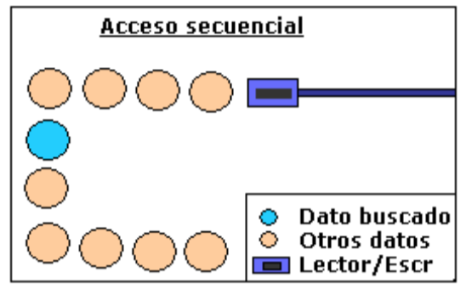
1.5.2 DEFINIR MÈTODES D’ACCÉS
Definir la forma en què l'usuari pot accedir a la informació emmagatzemada.
Alguns mètodes d'accés als fitxers són:
a. Accés seqüencial. Aquest mètode permet l'accés als registres d'un fitxer en un ordre preestablert des del primer fins a l'últim i d'un en un. Una operació de lectura o escriptura llegeix o escriu en el registre i avança l'apuntador al registre següent. El mètode implica que l'ordre lògic dels registres ha de coincidir amb l’ordre físic. L'actualització és complicada, ja que implica la recol·locació dels registres. (Llistes enllaçades)

Slide 97
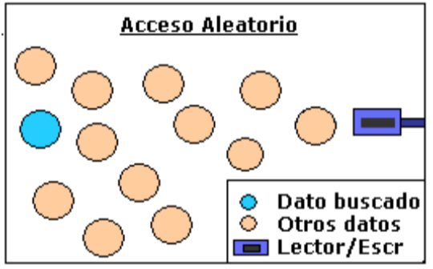
1.5.2 DEFINIR MÈTODES D’ACCÉS
b. Accés directe o aleatori. Aquest mètode permet l'accés a qualsevol part de l'arxiu, és a dir, no cal passar per la informació anterior per a poder accedir a un registre determinat. Només poden tenir aquest tipus d'accés aquells suports que per la seva naturalesa ho permeten (discs durs, etc.).
L'usuari entén l'arxiu com un conjunt de registres individualitzats (numerats respecte a l'inici) als quals pot accedir en qualsevol ordre.
Davant la petició d'un registre determinat, el programari del mètode d'accés calcula la direcció del bloc físic que el conté i accedeix a la informació directament.

Slide 98
1.6 Els sistemes transaccionals

Slide 99
1.6.1 Introducció als Sistemes Transaccionals
En el context dels sistemes operatius, un sistema transaccional és un mecanisme que permet que les operacions es realitzin de manera atòmica, coherent, aïllada i duradora (conegut com el principi ACID: Atomicitat, Consistència, Aïllament i Durabilitat).
En un sistema d’arxius, això significa que qualsevol modificació de dades s’ha de completar totalment o no fer-se, evitant que les dades quedin en un estat inconsistent a causa d’interrupcions inesperades, com una pèrdua d’energia o un error del sistema.

Slide 100

1.6.1 Introducció als Sistemes Transaccionals
Els sistemes transaccionals són especialment rellevants en aplicacions crítiques, com les bases de dades, on la integritat de les dades és essencial. En els sistemes d’arxius, aquests mecanismes asseguren que les operacions d’escriptura i modificació siguin segures i fiables.

Slide 101
1.6.2 Sistemes d’Arxius Transaccionals
Hi ha sistemes d’arxius que incorporen característiques transaccionals. Entre ells destaquen:
NTFS (New Technology File System): En els sistemes operatius Windows, NTFS suporta transaccions mitjançant l’ús del Journal (o registre), que emmagatzema un historial de canvis abans de realitzar-los. En cas de fallada, el sistema pot revertir a un estat coherent.
ext4 (Extended File System 4): Utilitzat en sistemes Linux, ext4 inclou un sistema de journaling que permet registrar operacions d’escriptura abans que s’apliquin. Això assegura que el sistema d’arxius es pugui recuperar ràpidament en cas de fallada.
ZFS (Zettabyte File System): ZFS, utilitzat en sistemes com FreeBSD i Solaris, és altament transaccional i suporta verificació de dades i auto-recuperació. Aquest sistema d’arxius manté la integritat a nivell de blocs de dades, sent ideal per a aplicacions on la fiabilitat de les dades és primordial.
APFS (Apple File System): Utilitzat en sistemes operatius macOS, APFS inclou funcionalitats de journaling i snapshots, la qual cosa permet realitzar còpies de seguretat ràpides i mantenir la integritat de les dades.

Slide 102
1.6.3 Avantatges dels Sistemes Transaccionals
L’ús de sistemes d’arxius transaccionals ofereix diverses avantatges:
Integritat de les dades: Asseguren que les dades romanguin en un estat coherent, cosa que és essencial en sistemes de missió crítica.
Recuperació ràpida: En cas de fallada, permeten una recuperació ràpida sense risc de corrupció de dades.
Tolerància a fallades: Protegeixen contra fallades inesperades, com interrupcions de l’energia, en revertir les transaccions incompletes.
Consistència dels metadades: A més de les dades de l’usuari, aquests sistemes protegeixen la integritat dels metadades del sistema d’arxius, com permisos i propietats.

Slide 103
1.6.4 Selecció d’un Sistema d’Arxius en Funció de la Transaccionalitat
La tria d’un sistema d’arxius transaccional depèn dels requisits específics de l’aplicació i de l’entorn en què s’utilitza el sistema operatiu. Alguns factors a considerar són:
Requisits d’integritat de dades: En entorns on la pèrdua de dades és inacceptable, com en sistemes financers o bases de dades, els sistemes d’arxius amb suport de journaling i transaccionalitat són preferibles.
Rendiment: Tot i que els sistemes d’arxius transaccionals ofereixen més seguretat i consistència, poden tenir un impacte en el rendiment a causa de la sobrecàrrega d’operacions de journaling. És important avaluar si l’aplicació pot acceptar una lleugera reducció en el rendiment a canvi d’una major seguretat.
Compatibilitat amb el maquinari: Alguns sistemes d’arxius transaccionals són més adequats per a entorns d’emmagatzematge avançats (per exemple, ZFS per a sistemes d’emmagatzematge en xarxa).
Suport del sistema operatiu: No tots els sistemes operatius suporten tots els sistemes d’arxius. Per exemple, NTFS és el sistema d’arxius preferit per a entorns Windows, mentre que ext4 és comú en distribucions Linux.

Slide 104
1.6.5 Exemple Pràctic d’Utilització
Suposem que una empresa té un servidor de base de dades crític que s’actualitza contínuament. Si el sistema d’arxius del servidor no té transaccionalitat, una interrupció durant una operació d’escriptura podria deixar la base de dades en un estat corrupte o incoherent. Per evitar això, l’administrador de sistemes tria un sistema d’arxius transaccional, com ZFS o ext4, que garanteix la integritat de les dades. En cas de fallada, el sistema d’arxius pot utilitzar el journal per revertir qualsevol canvi incomplet, mantenint les dades segures i coherents.

Slide 105
1.6.6 Conclusió
Els sistemes d’arxius transaccionals són essencials en entorns on la consistència i la integritat de les dades són prioritàries. La capacitat de registrar canvis de manera segura abans d’aplicar-los ofereix una capa addicional de protecció contra fallades inesperades.
Al triar un sistema d’arxius, és important avaluar la necessitat de transaccionalitat en funció dels requisits de l’aplicació i del sistema operatiu en ús. La comprensió d’aquests sistemes permet als professionals de TI triar l’opció més adequada per garantir la seguretat i estabilitat de les dades.

Slide 106
FI

